Slide 1

Laboratorio di Fondamenti di Automatica
Prima esercitazione
Modello dell'apparato
da controllare
© 2005 Alberto Leva, Marco Lovera, Maria Prandini

Slide 2


Premessa
Scopo di quest'esercitazione di laboratorio:
  ottenere, a partire da dati sperimentali, un modello di un apparato termico da laboratorio, adatto per il problema di controllo che in seguito risolveremo.
Contenuto dell'esercitazione:
  descrizione dell'apparato sperimentale;
  posizione del problema di controllo che affronteremo;
  scrittura di un suo modello basato su equazioni di bilancio;
  derivazione di un modello adatto allo specifico problema;
  parametrizzazione di tale modello a partire dai dati sperimentali che avremo nel frattempo raccolto;
  conclusioni.

Slide 3
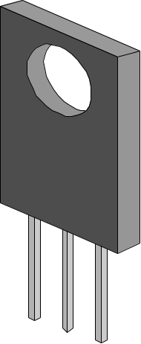
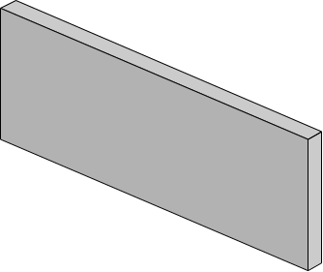


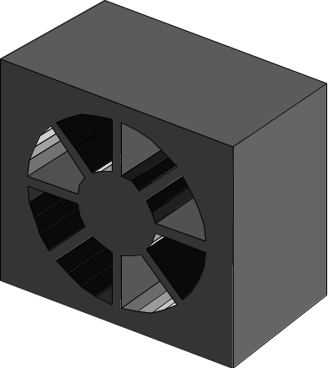
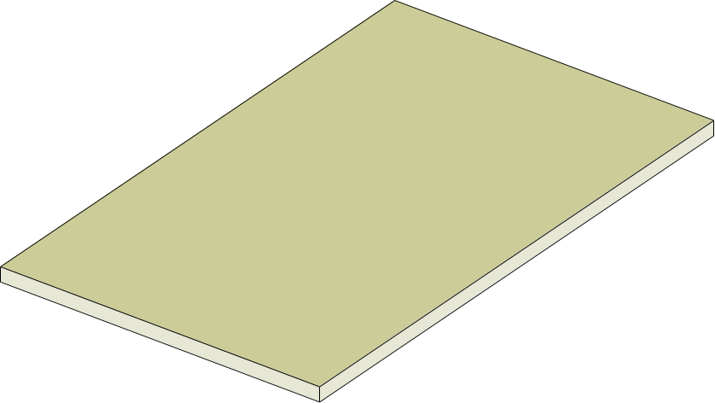
Descrizione dell'apparato sperimentale
Il sistema simulato con OpenModelica riproduce fedelmente l’apparato sperimentale utilizzato gli anni scorsi.
Tale apparato è costituito da una piastrina metallica riscaldata da due transistor e da una ventola che, però, in questo esperimento non verrà utilizzata.
Tramite dei sensori è
possibile misurare
individualmente la
temperatura di ciascun
transistor e quella della
piastrina metallica.
Sensori di temperatura
dei transistor
1 e 2
Transistor
1 e 2
Piastrina
metallica
Sensore di
temperatura
della piastrina
(lato posteriore)
Ventola
Base

Slide 4
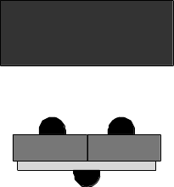
Descrizione dell'apparato sperimentale
L’impianto è alloggiato in un contenitore, dotato di fori per il passaggio
dell’aria e dei necessari connettori:
Transistor, piastrina, sensori
e ventola
Contenitore
Legenda dei connettori BNC:
Alimentatore
1. Comando alla ventola
(0-100% di tempo di accensione
su periodo fissato)
2. Comando al transistor 1
(0-5V per 0-100% della potenza)
3. Comando al transistor 2
(0-5V per 0-100% della potenza)
4. Misura temperatura transistor 1
(10 mV/°K)
5. Misura temperatura transistor 2
(10 mV/°K)
6. Misura temperatura piastrina
(10 mV/°K)
Circuiti di potenza
e di misura
BNC 1 2 3 4 5 6

Slide 5
Problema di controllo
  Controllare la temperatura della piastrina agendo sul
  comando al transistor 1, mentre il transistor 2
  introduce un disturbo.
Ora, quindi, dobbiamo:
  evidenziare e comprendere, in forma semplificata ma sufficientemente precisa, i fenomeni in gioco nell’apparato sperimentale;
  tradurre questa comprensione in un modello dell’impianto;
  raccogliere, tramite opportuni esperimenti, i dati necessari a “mettere i numeri” in tale modello, dimodoché lo si possa poi usare per progettare il regolatore.

Slide 6
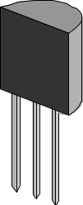
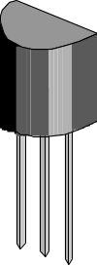
Modello dell'apparato - premessa
Dal nostro punto di vista i transistor possono essere considerati dei semplici
riscaldatori elettrici, che generano una potenza termica variabile da zero ad un valore massimo, proporzionalmente al comando impartito loro.
Ciò premesso, i fenomeni che governano l’impianto sperimentale sono di natura termica:
Anzitutto, vi è generazione di potenza termica nei (due) transistor
Poi, tutti i corpi sono in grado di accumulare energia termica
Inoltre, vi sono degli scambi termici interni:
transistor-sonde,
transistor-piastra,
piastra-sonda
Infine, tutto scambia calore con l’aria

Slide 7

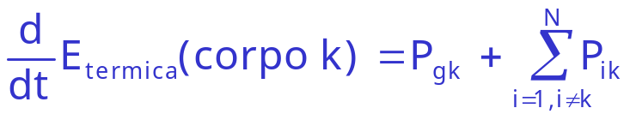

Modello dell'apparato – fenomeni e leggi
Dobbiamo introdurre le leggi che governano, in prima approssimazione,
i fenomeni di generazione, accumulo e scambio:
1) L’energia termica accumulata in un corpo è pari ad una costante caratteristica
del corpo stesso, detta capacità termica, moltiplicata per la temperatura
del corpo:
2) La derivata temporale dell’energia termica accumulata in un corpo k è pari alla
somma (algebrica) della potenza termica generata entro quel corpo e delle
potenze termiche trasferite ad esso da tutti gli altri corpi presenti nel sistema:
3) La potenza termica trasferita da un corpo i ad un corpo k è pari ad una costante
propria dei due corpi e del modo in cui essi sono posti in contatto termico, detta
coefficiente di scambio termico, moltiplicata per la differenza tra la
temperatura del corpo i e quella del corpo k:
4) Il coefficiente di scambio termico tra due dati corpi solidi è sostanzialmente
costante. Invece, se un dato corpo solido scambia calore con un dato aeriforme,
il coefficiente di scambio termico tra i due cresce all’aumentare della velocità
con cui l’aeriforme lambisce il solido.

Slide 8
Modello dell'apparato – ipotesi semplificative (1)
Gli insiemi transistor-sonda e piastra-sonda costituiscono dei corpi omogenei e assumiamo abbiano temperatura uniforme: così facendo abbiamo da considerare tre soli corpi, con temperature che chiameremo T₁, T₂ e T_{p.}
2) Le capacità termiche dei due insiemi transistor-sonda sono uguali: le chiameremo
C_{t}, mentre con C_{p} indicheremo quella dell’insieme piastra-sonda.
Le potenze P_{g1} e P_{g2} generate nei due transistor variano tra zero ed un massimo
P_{max}, uguale per entrambi, dipendendo soltanto (in modo quasi lineare) dai
comandi ad essi impartiti, che chiameremo Q₁ e Q₂ e assumiamo variabili tra 0 e 100.
P_{g1}
P_{g2}
T₁
T₂
T_{p}

Slide 9
Modello dell'apparato – ipotesi semplificative (2)
4) I coefficienti di scambio γ_{tp} fra transistor e piastra sono costanti e uguali tra loro.
  I coefficienti di scambio fra transistor e aria (γ_{ta}) sono uguali tra loro ma non
  costanti: essi, come quello (γ_{pa}) tra piastra ed aria, variano tra un minimo ed
  un massimo - in modo che supporremo lineare - quando il
  comando V_{R} alla ventola varia tra 0 e 100.
6) La temperatura T_{a} dell’aria è costante.
ARIA, T_{a}
γ_{ta}
γ_{ta}
P_{g1}
P_{g2}
T₁
T₂
γ_{pa}
γ_{tp}
γ_{tp}
T_{p}

Slide 10
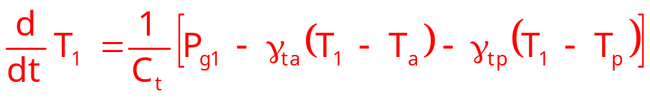
Modello dell'apparato – prima equazione
ARIA, T_{a}
γ_{ta}
γ_{ta}
P_{g1}
P_{g2}
T₁
T₂
γ_{pa}
γ_{tp}
γ_{tp}
T_{p}
Potenza generata nel transistor 1
Potenza trasferita dal transistor 1
all’aria
Potenza trasferita dal
transistor 1 alla piastra
Bilancio
transistor 1
Provate, adesso a, scrivere l’equazione di bilancio termico (dinamico) per il transistor 2.

Slide 11
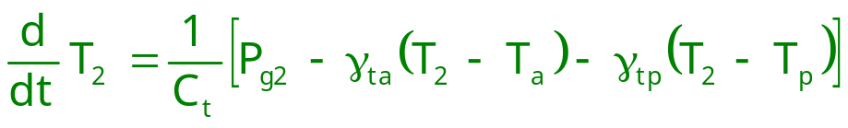
Modello dell'apparato – seconda equazione
ARIA, T_{a}
γ_{ta}
γ_{ta}
P_{g1}
P_{g2}
T₁
T₂
γ_{pa}
Potenza generata nel transistor
γ_{tp}
γ_{tp}
Potenza trasferita dal transistor all’aria
T_{p}
Potenza trasferita dal
transistor alla piastra
Bilancio
transistor 1
Bilancio
transistor 2
Provate adesso a scrivere l’equazione di bilancio termico dinamico
per la piastra (attenzione, qui non si genera potenza e c’è lo scambio
con l’aria).

Slide 12
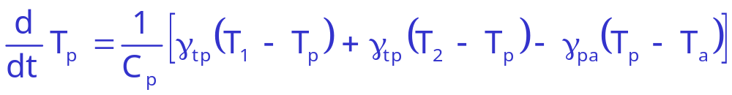
Modello dell'apparato – terza equazione
ARIA, T_{a}
γ_{ta}
γ_{ta}
P_{g1}
P_{g2}
T₁
T₂
γ_{pa}
γ_{tp}
γ_{tp}
T_{p}
Bilancio
transistor 1
Potenza
trasferita
dalla piastra
all’aria
Bilancio
transistor 2
Bilancio
piastra

Slide 13


Modello completo dell'apparato – equazioni
Potenza generata nel transistor 1
Potenza trasferita dal transistor 1
all’aria
Potenza trasferita dal
transistor 1 alla piastra
Bilancio
transistor 1
Potenza
trasferita
dalla piastra
all’aria
Bilancio
transistor 2
Bilancio
piastra
Dipendenza
delle γ da V_{R}
Completiamo
il modello
Dipendenza delle
P_{g} da Q₁ e Q₂
P_{g1}=P_{max}Q₁/100
P_{g2}=P_{max}Q₂/100

Slide 14
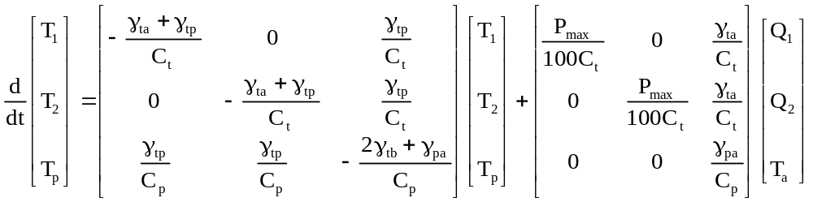
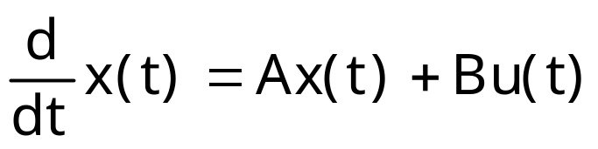
Modello dell'apparato per il nostro problema
Abbiamo scritto il modello “completo” dell’impianto. A noi, però,
interessa il caso in cui V_{R} e Q₂ sono nulli e si considera la sola uscita T_{p}. Adottiamo, allora, le semplificazioni del caso.
Anzitutto, se V_{R} è costante (per noi in particolare è nulla) anche γ_{ta} e γ_{pa} sono costanti, il modello è lineare e ne possiamo scrivere l’equazione di stato come:
ovvero nella forma

Slide 15
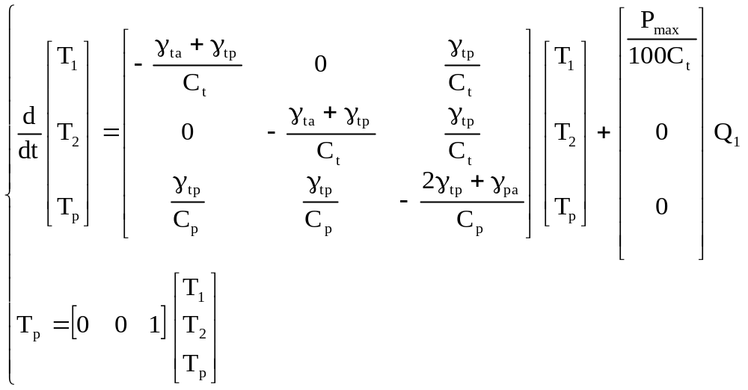
Modello dell'apparato per il nostro problema
Poi, il modello ha tre ingressi. Se, però, di esso ci interessano solo l’ingresso Q₁ e l’uscita T_{p}, possiamo scriverlo (aggiungendogli ’opportuna
equazione d’uscita) come:
A
b
c

Slide 16
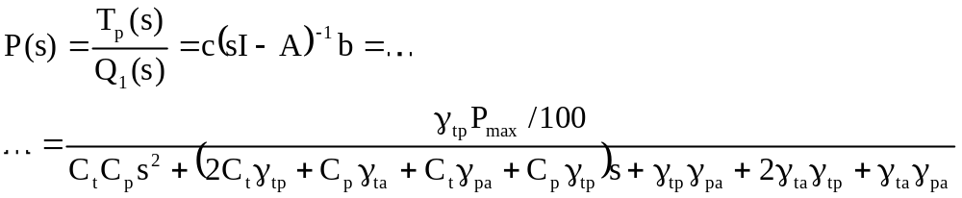
Modello dell'apparato per il nostro problema
Calcoliamo la funzione di trasferimento da Q₁ a T_{p}:
Questa funzione di trasferimento è del secondo ordine, mentre noi sappiamo che l’ordine del modello è 3.
Ciò significa che nel modello c’è stata una cancellazione, dovuta al fatto che abbiamo assunto esservi delle “simmetrie” (capacità termiche uguali, coefficienti di scambio uguali e così via).
Non è infrequente che questo accada, anche perché assumere simmetrie
è molto naturale se non si vogliono scrivere modelli esageratamente
complessi. Delle cancellazioni nei modelli bisogna anzitutto sapersi
accorgere (basta peraltro badare agli ordini), e poi occorre sapere come
tenerne conto.
Accortici della cancellazione nel modello, allora, che conclusioni ne
dobbiamo trarre?

Slide 17
Modello dell'apparato per il nostro problema
Anzitutto, dovremmo vedere se la cancellazione è critica o no.
Non lo facciamo per ragioni di tempo, e anche perché possiamo affermare
già col solo buon senso che non lo è: nei processi termici dinamiche
instabili non ce ne sono praticamente mai.
Poi, dovremmo accertarci che veramente la cancellazione sia dovuta alle
simmetrie che abbiamo assunto e non sia invece un fatto intrinseco alla
fisica: dovremmo, cioè, accertarci che l’abbiamo introdotta nel modello e
che non c’era “di per sé” nella realtà.
Per far questo basta rifare i conti ammettendo che le capacità termiche
ed i coefficienti di scambio siano tutti diversi. Per brevità qui non lo facciamo, però succede esattamente ciò che ci si aspetta: si ottiene una funzione di trasferimento con tre poli e (ovviamente) uno zero.
Naturalmente, se davvero le simmetrie assunte ci fossero (per quanto
ciò sia improbabile), allora la cancellazione nel modello rifletterebbe
correttamente la realtà. In altre parole, per vedere se la funzione di
trasferimento da usare è del second’ordine senza zeri o del terzo con
uno zero dovremo guardare i dati.

Slide 18
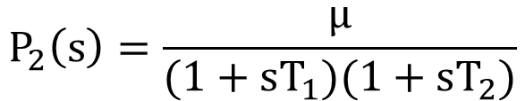
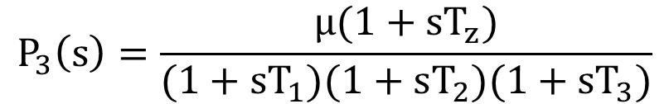
Modello dell'apparato per il nostro problema
Ricapitolando
In base alla fisica (perché siamo partiti da un modello in variabili di stato
basato su equazioni di bilancio) abbiamo concluso che la funzione di
trasferimento (stabile) da Q₁ a T_{p} può avere due strutture:
se vi è simmetria di capacità
termiche e coefficienti di
scambio
se tale simmetria non c’è
Sappiamo anche che il guadagno è positivo e che lo sono anche tutte
le costanti di tempo (se no la cancellazione sarebbe critica).
Per proseguire, esaminiamo i dati.

Slide 19
Identificazione dei parametri del modello
  Identificare i parametri corretti da inserire all’interno del modelli trovati
Ora, quindi, dobbiamo:
  Aprire Modelica
  Condurre una serie di esperimenti con diversi segnali in ingresso al Sistema
  Passare i dati ricavati dagli esperimenti su MATLAB
  Identificare quali sono i parametri dei modelli che abbiamo trovato prima per replicare la risposta ai diversi segnali

Slide 20
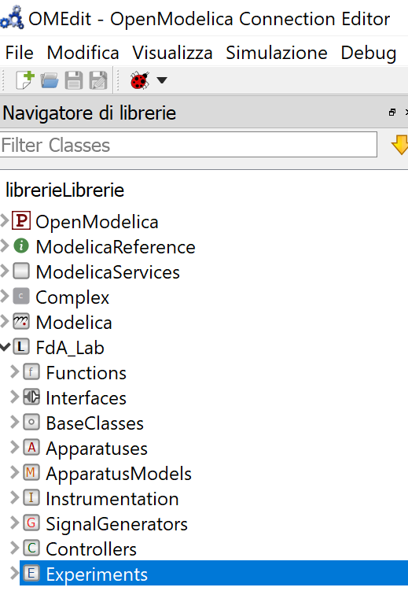
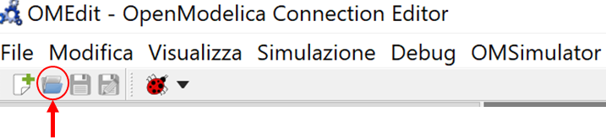
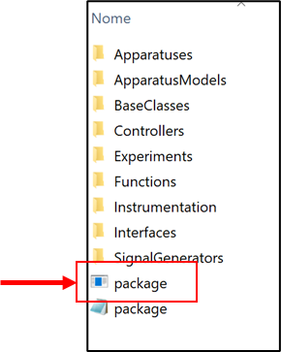
Modelica - Operazioni preliminari
Lanciare l’applicazione
Elenco degli esperimenti sui quali ci concentriamo

Slide 21
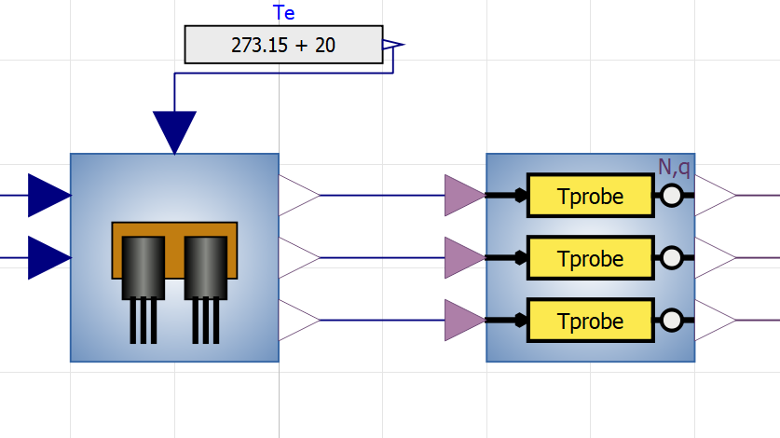


Modelica - Apparato di laboratorio
sistema
Sistema Input/Output
sensori
NON CAMBIARE I PARAMETRI DI QUESTI BLOCCHI

Slide 22
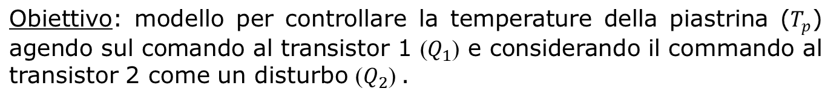
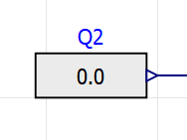
Modelica - Apparato di laboratorio
Sistema Input/Output
Control
Signal (CS)
State Variables
(Temperature dei transistor)
Disturbo
Process Variable
(PV)

Slide 23
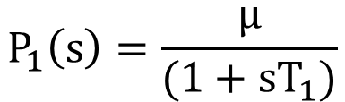
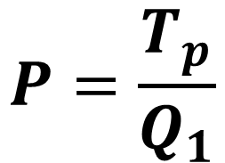
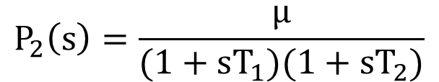

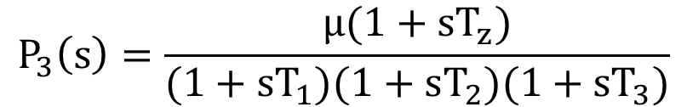
Modelica – Metodo di identificazione sperimentale
Input
Output

Slide 24
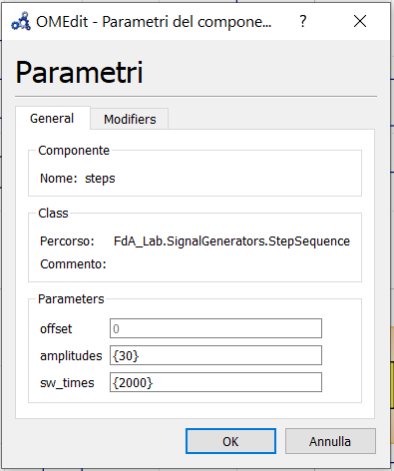
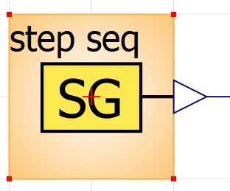
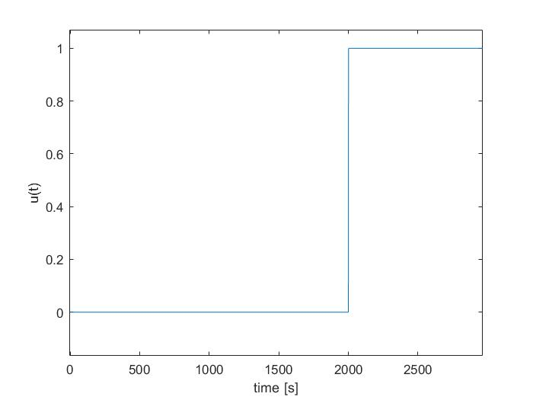
Modelica - Risposta ad uno scalino
amplitude
sw_times
Imponiamo in ingresso uno scalino di Q₁ (ossia CS) del 30% impostando ampiezza e istante di tempo.

Slide 25
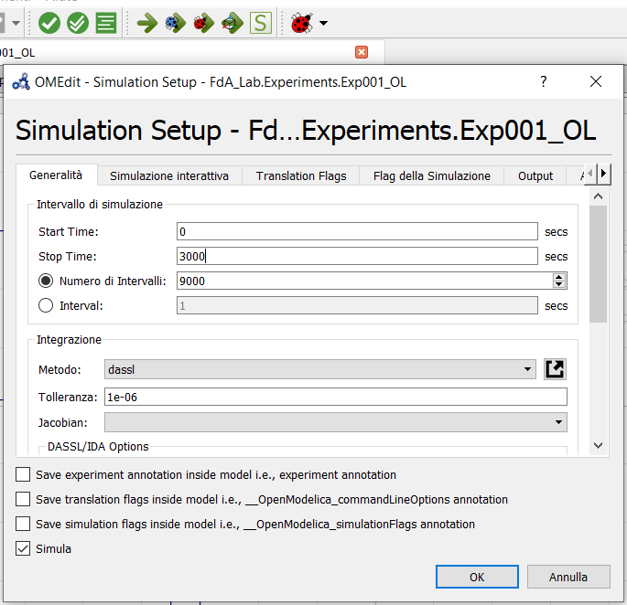
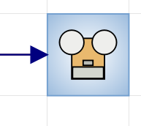
Modelica - Registrazione di una risposta a scalino
Ora lanciamo la simulazione, simulando il sistema per
3000 secondi
Registreremo la risposta di T_{p} (ossia PV)
allo scalino di Q₁ (ossia CS) del 30%.

Slide 26
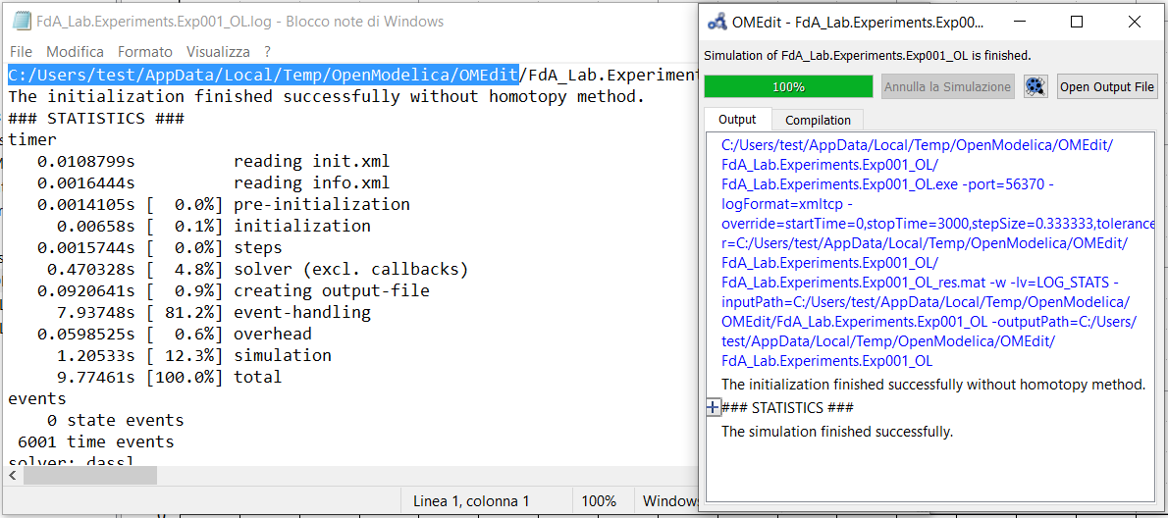
Importazione dei dati in Matlab
Andiamo ad aprire l’Output file e verifichiamo il percorso nel quale i dati sono stati salvati.
Apriamo il percorso indicato e troveremo il file data.csv
Spostiamolo nella cartella che preferiamo e dove salveremo il nostro script Matlab

Slide 27
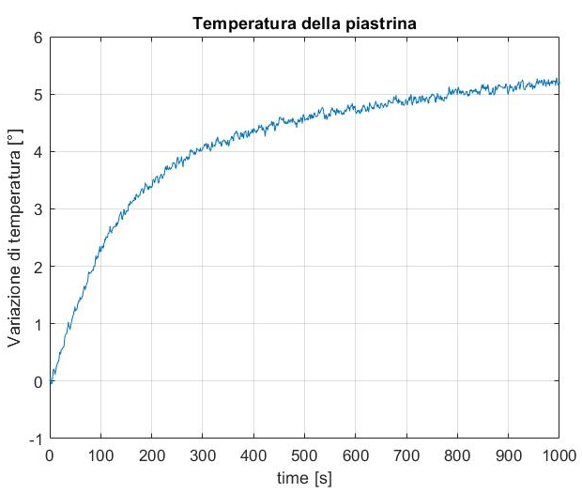
Importazione dei dati in Matlab
Carichiamo i dati e basiamo il tempo all'istante dello scalino e la risposta a zero (ovvero consideriamo le variazioni delle variabili in gioco)
      >>data = csvread(‘data.csv’,1);
      >>t=data(:,1);
      >>Q1=sca(:,2);
      >>Tp=data(:,6);
      >>dex=find(diff(Q1));
      >>t=t(dex:end)-t(dex);
      >>Tp=Tp(dex:end)-Tp(dex);
      >>Q1=Q1(dex:end)-Q1(dex);
      >>plot(t,Tp);

Slide 28
Modelli ottenuti dalla risposta a scalino
Ora proveremo a determinare dei modelli utili al nostro problema di controllo usando la risposta a scalino che abbiamo registrato.
Cercheremo di riprodurre tale risposta con delle funzioni di trasferimento, che saranno – ai fini della sintesi del controllo - possibili “funzioni di trasferimento da Q₁ a T_{p}”.
Come prima cosa dovremo “pulire” i dati per renderli idonei al processo di identificazione.

Slide 29
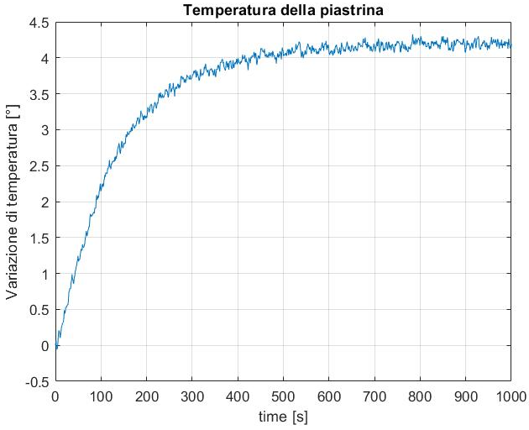
Modelli ottenuti dalla risposta a scalino
Osserviamo che Tp pare continuare a salire, il che è dovuto al lento riscaldamento dell'aria nella scatola.
Questo fenomemo non è d'interesse per il controllo e il modello non lo rappresenta, quindi va rimosso dai dati.
Facciamolo:
      >>Tp=Tp-t*1.025/1000;
      >>plot(t,Tp)
1.025
1000

Slide 30
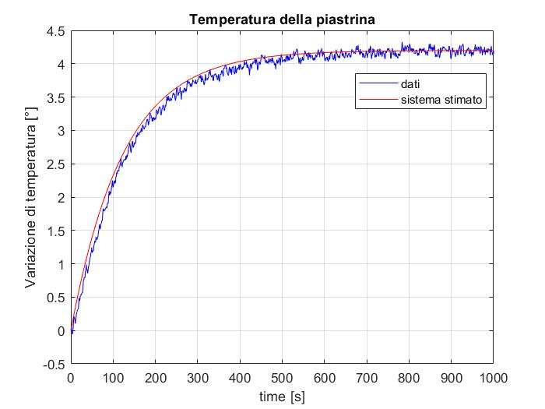
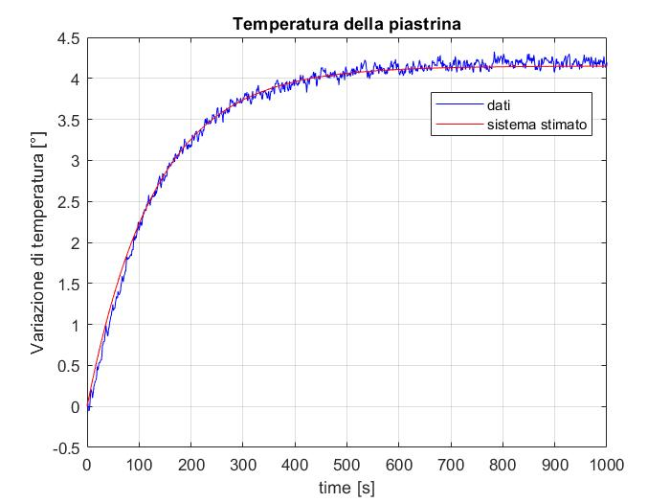
MATLAB - Identificazione parametri modello del prim'ordine
Tentiamo di riprodurre i dati con un modello del prim'ordine con guadagno pari alla variazione a regime di T_{p} divisa per l'ampiezza dello scalino di Q₁ e costante di tempo pari a 1/5 del tempo di assestamento.
Primo tentativo:
>>mu=4.15/30;
>>T1=620/5;
>>M1=tf(mu,[T1 1]);
>>plot(t,Tp,'b',t,30*step(M1,t),'r');
Dopo un po' di prove:
      >>M1=tf(4.15/30,[130 1]);
      >>plot(t,Tp,'b',t,30*step(M1,t),'r');
  Ognuno faccia 5 minuti di prove
  sui suoi dati

Slide 31
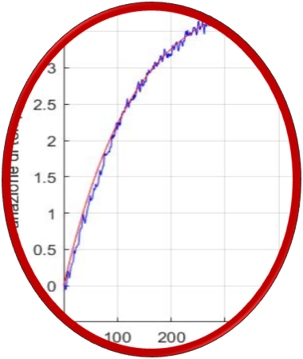
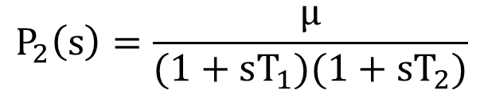
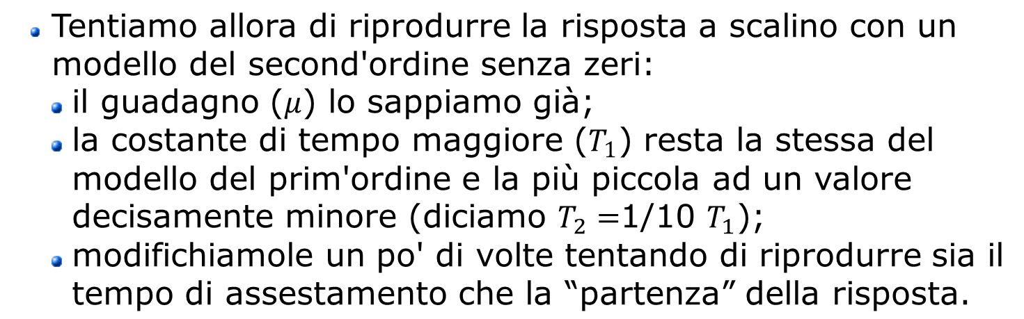
MATLAB - Identificazione parametri modello del secondo ordine (1)
Si vede che l'ordine del modello è troppo
basso (i primi istanti della risposta
non sono riprodotti bene).
Ora proveremo a usare un modello
del second'ordine.

Slide 32
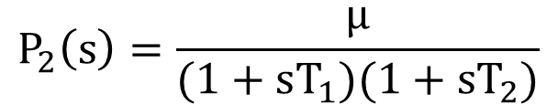


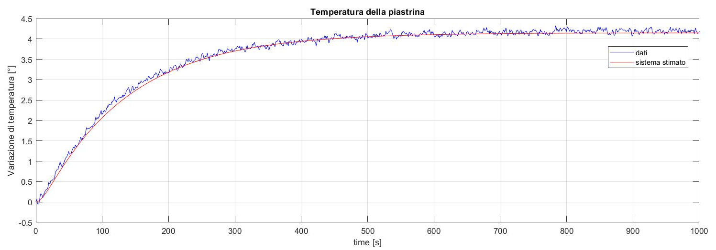
MATLAB - Identificazione parametri modello del secondo ordine (2)
Un possibile risultato è
      >>M2=tf(4.15/30,conv([650/5 1],[10 1]));
      >>plot(t,Tp,'b',t,30*step(M2,t),'r');
Il miglioramento
principale è
ottenibile qui
  Ognuno faccia 5 minuti di prove sui suoi dati

Slide 33
Modello del second'ordine - osservazioni
Il modello va abbastanza bene.
Tuttavia proviamo a usare un modello del terz'ordine con uno zero, struttura “suggerita dalla fisica” se l'apparato non è simmetrico:
  il guadagno lo sappiamo;
  Introduciamo un terzo polo con una “piccola” costante di tempo e poniamo quella dello zero ad un valore intermedio tra quelle dei poli;
  Modifichiamo le costanti di tempo un po' di volte tentando di riprodurre il tempo di assestamento e la “partenza” della risposta; tentiamo anche di seguire bene il tratto intermedio del transitorio.

Slide 34




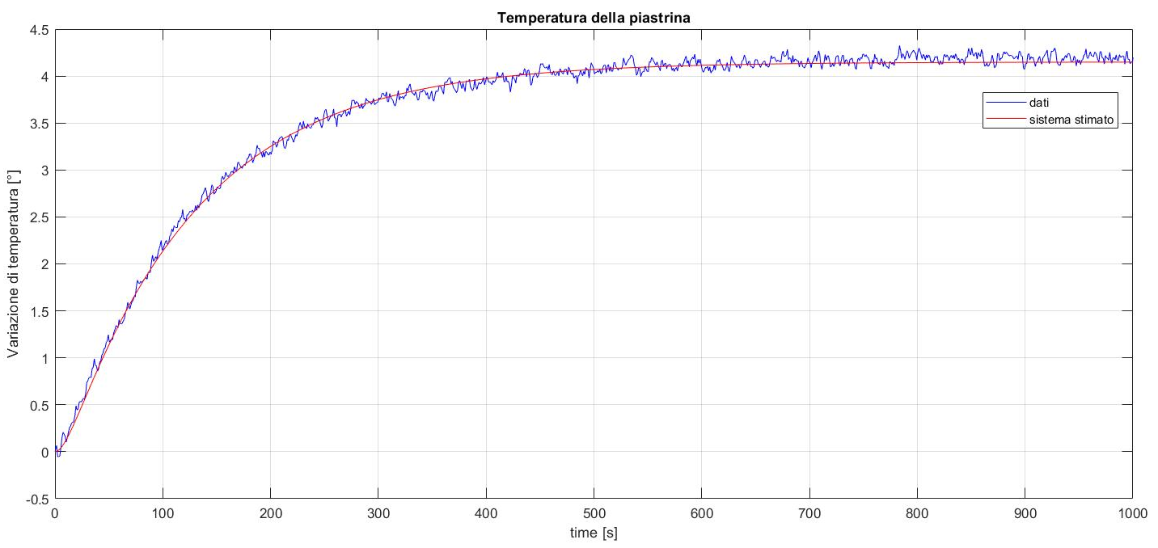
MATLAB - Identificazione parametri modello del terzo ordine (1)
Possibile risultato
      >>M3=tf(4.15/30*[5 1],conv(conv([650/5 1],[10 1]),[2 1]));
      >>plot(t,Tp,'b',t,30*step(M3,t),'r');
Il miglioramento
principale è
ottenibile qui
  Ognuno faccia 5 minuti di prove sui suoi dati

Slide 35
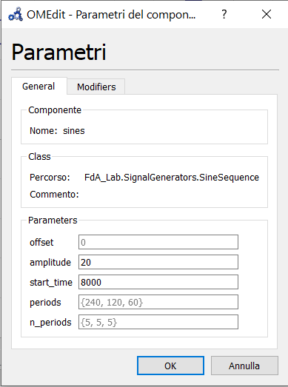
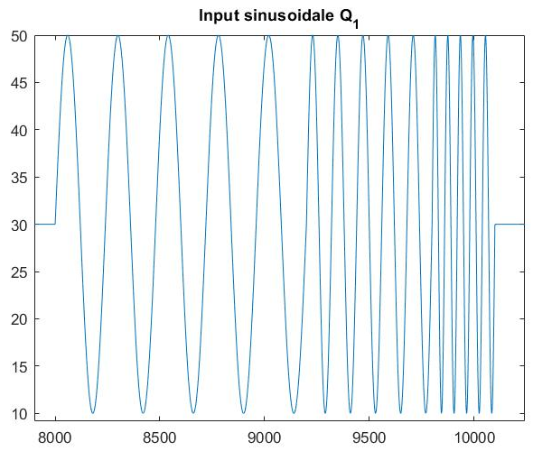
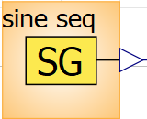
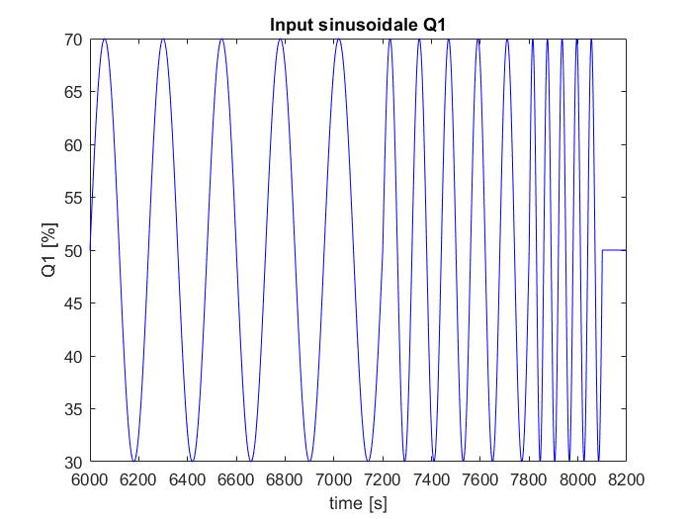



Modelica – Risposta sinusoidale
Sottoponiamo adesso l'apparato a un ingresso Q₁ sinusoidale con diverse frequenze.
Questo ci permetterà di misurare tre punti della risposta in frequenza della funzione di trasferimento da Q₁ a T_{p}, il che ci aiuterà a determinarla con più precisione.
amplitude
periods
n_periods

Slide 36
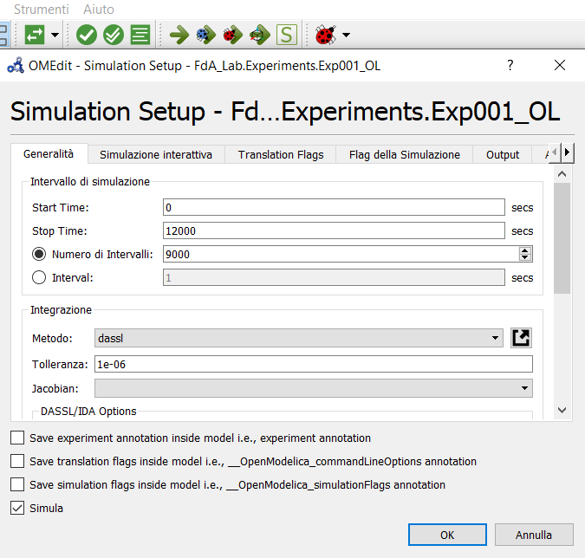
Modelica - Registrazione della risposta sinusoidale
Ora lanciamo la simulazione, simulando il sistema per
12000 secondi
Registreremo la risposta di T_{p} (ossia PV)
all’ingresso sinusoidale di Q₁ (ossia CS).

Slide 37
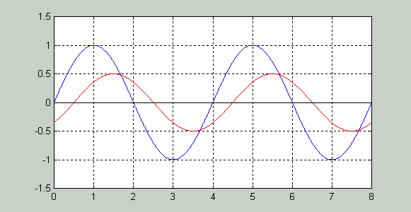

Richiamo sulla risposta in frequenza
Modulo e fase della risposta in frequenza di un sistema dinamico a una data frequenza sono misurabili come rapporto tra le ampiezze e come sfasamento tra l'uscita forzata da un ingresso sinusoidale a quella frequenza e l'ingresso stesso. Esempio (ingresso in blu, uscita in rosso):
  Periodo: 4s
  Frequenza:
  ω = 2π/4 = 1.571 r/s
  Ampiezza ingresso e uscita:
  1 e 0.5 rispettivamente
  Sfasamento: 0.5s in ritardo,
  ovvero -0.5/4*360° = -45°
  Modulo della risposta in frequenza a 1.571 r/s:
  |G(1.571j)| = 0.5/1 = 0.5
  fase della risposta in frequenza a 1.571 r/s:
  arg(G(1.571j)) = -45°
1 periodo = 360°

Slide 38
MATLAB - Misura di punti della risposta in frequenza
Esportiamo come fatto in precedenza i dati registrati
Rinominiamo il file in sen.csv, carichiamo i dati in Matlab, basiamo il tempo a zero e depuriamo i segnali dalla loro media, amplificando di 10 volte l'uscita se non non si vede quasi nulla:
      >>data=csvread(‘sen.csv’,1);
      >>start=find(data(:,1)==8000)
      >>t=data(start:end,1);
      >>Q1=data(start:end,2);
      >>Tp=data(start:end,6);
      >>t=t-t(1);
      >>Tp=Tp-mean(Tp);
      >>Q1=Q1-30;
      >>plot(t,Q1,'b’,t,10*Tp,'r');
Ora, aiutandoci con lo zoom della figura, misuriamo i tre punti della risposta in frequenza.

Slide 39
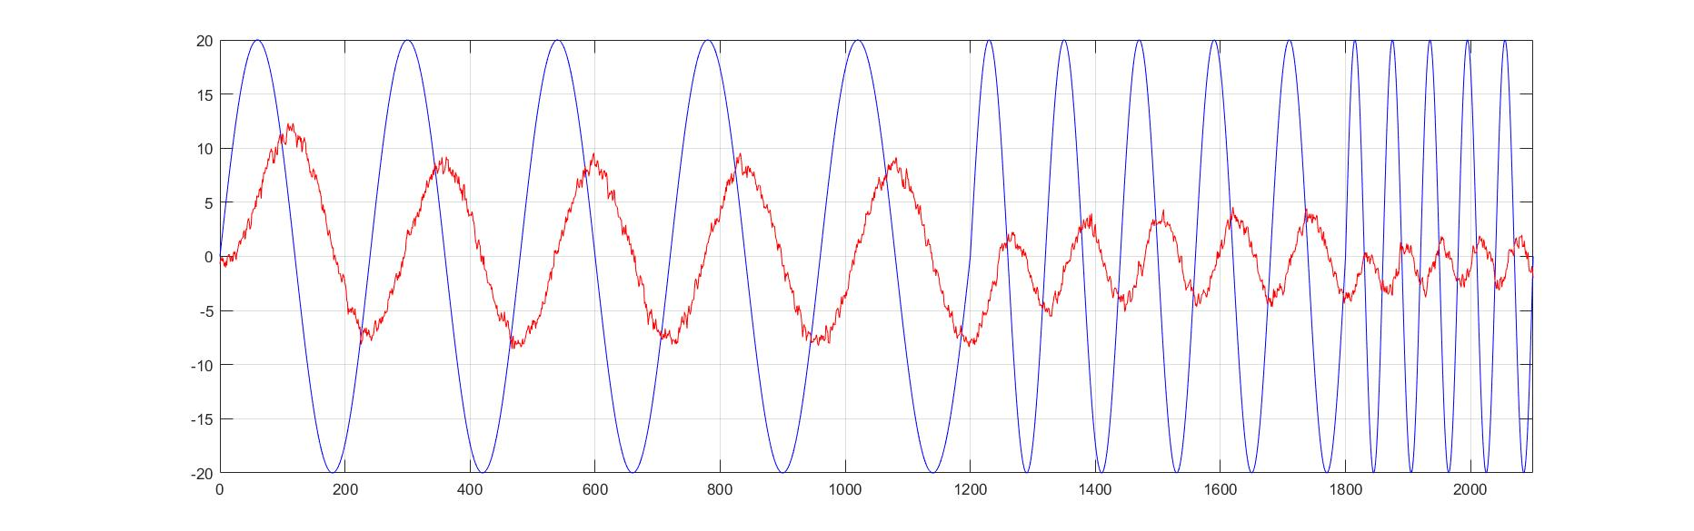
MATLAB - Misura di punti della risposta in frequenza
Frequenza 2π/240 = 0.0262 r/s
  Modulo: 8.2/20/10= 0.041 °C/%
  Fase: (60-113)/240*360° = -79.5°
Frequenza 2π/120 = 0.0524 r/s
  Modulo: 3.72/20/10= 0.0186 °C/%
  Fase: (1710-1746)/120*360° = -108°
Frequenza 2π/60 = 0.1047 r/s
  Modulo: 1.36/20/10= 0.0068 °C/%
  Fase: (2055-2076)/60*360° = -126°
  Ognuno faccia le misure
  sui suoi dati (5 min)

Slide 40
MATLAB - Punti misurati e modelli
Ora vediamo se i tre modelli replicano o meno i punti della risposta in frequenza misurati, sovrapponendo i punti ai diagrammi di Bode dei tre modelli:
    >>w=logspace(-3,0);
    >>[mM1,pM1]=bode(M1,w);
    >>[mM2,pM2]=bode(M2,w);
    >>[mM3,pM3]=bode(M3,w);
    >>mM1dB=20*log10(mM1(:));
    >>pM1=pM1(:);
    >>mM2dB=20*log10(mM2(:));
    >>pM2=pM2(:);
    >>mM3dB=20*log10(mM3(:));
    >>pM3=pM3(:);
    >>wp=2*pi./[240 120 60];
    >>mpdB=20*log10([0.041 0.0186 0.0068]);
    >>pp=[-79.5 -108 -126];
    >>subplot(211);
    >>semilogx(w,mM1dB,'b',w,mM2dB,'g',w,mM3dB,'r',wp,mpdB,'ok');
    >>subplot(212);
    >>semilogx(w,pM1,'b',w,pM2,'g',w,pM3,'r',wp,pp,'ok’);
    >>legend(‘primo ordine’,’secondo ordine’,’terzo ordine con zero’)

Slide 41

MATLAB - Punti misurati e modelli
  Nel caso mostrato l'accordo è buono ma non perfetto e lo zero sembra esserci (osservare la fase).
  Ognuno faccia la stessa cosa sui suoi dati (5 min)

Slide 42

MATLAB - Punti misurati e modelli
Possiamo trovare un modello “migliore rispetto al dominio delle frequenze”, ad esempio
    >>M4=tf(4.15/30*[4 1],conv(conv([110 1],[12 1]),[2 1]));
    >>[mM4,pM4]=bode(M4,w);
    >>mM4dB=20*log10(mM4(:));
    >>pM4=pM4(:);
    >>subplot(211);
    >>semilogx(w,mM3dB,'r',w,mM4dB,’b',wp,mpdB,'ok');
    >>subplot(212);
    >>semilogx(w,pM3,'r',w,pM4,'k',wp,pp,'ok’);legend('M3','M4')
  Se però analizziamo la risposta a scalino di M4, scopriamo che esso riproduce i dati un po' meno bene degli altri tre modelli.

Slide 43
Conclusioni
Abbiamo conosciuto l'apparato sperimentale che useremo e posto il nostro problema di controllo.
Abbiamo scritto un modello dell'apparato basandoci su equazioni di primo principio e, come sempre succede, su ipotesi semplificative.
Dalla struttura del modello abbiamo dedotto quella (o quelle possibili) della funzione di trasferimento d'interesse per il nostro problema.
Abbiamo fatto delle prove nei domini del tempo e della frequenza per parametrizzare tale funzione di trasferimento.
Abbiamo osservato che nessuna delle funzioni di trasferimento determinate è migliore delle altre secondo tutti i punti di vista.
Che cosa abbiamo imparato da tutto ciò?

Slide 44
Conclusioni
Il modello perfetto non c'è perché nessuna delle necessarie ipotesi semplificative è a rigore vera: tutti i modelli sono schematizzazioni buone per un certo insieme di problemi e non per un altro.
Un modello identificato nel solo dominio del tempo mira a riprodurre bene i dati da cui è tratto e non è in generale particolarmente preciso in nessuna banda.
Un modello identificato badando anche al dominio della frequenza può essere reso preciso nella banda desiderata, a patto di avere dati in quella banda: questo può essere molto utile per la sintesi del controllo.
Riparleremo di tutto ciò nella prossima esercitazione, quando useremo i modelli trovati oggi per sintetizzare con MATLAB il controllo di temperatura, valutarlo e simularne i risultati.

